Slide 1
МУНИЦИПАЛЬНОЕ АВТОНОМНОЕ ДОШКОЛЬНОЕ ОБРАЗОВАТЕЛЬНОЕ УЧРЕЖДЕНИЕ ДЕТСКИЙ САД ОБЩЕРАЗВИВАЮЩЕГО ВИДА № 9 «ЯГОДКА»
Проект: «Маленькие почемучки»
Развитие познавательно-исследовательской деятельности детей раннего возраста в условиях реализации ФГОС
Выполнила: воспитатель группы раннего возраста Новикова Т.Н
г.Домодедово, 2017г.

Slide 2
В соответствии с ФГОС ДО, познавательно-исследовательская деятельность является в детском саду основным видом детской деятельности, наряду с игровой, коммуникативной, двигательной, музыкальной, изобразительной, трудовой.
Развитие познавательной активности
АКТУАЛЬНОСТЬ
ЦЕЛИ
И
ЗАДАЧИ
Развитие продуктивной деятельности
Расширение кругозора
Формирование целостной картины мира
Развивает:
любознательность,
пытливость ума,
Формирует на их основе устойчивые познавательные интересы

Slide 3
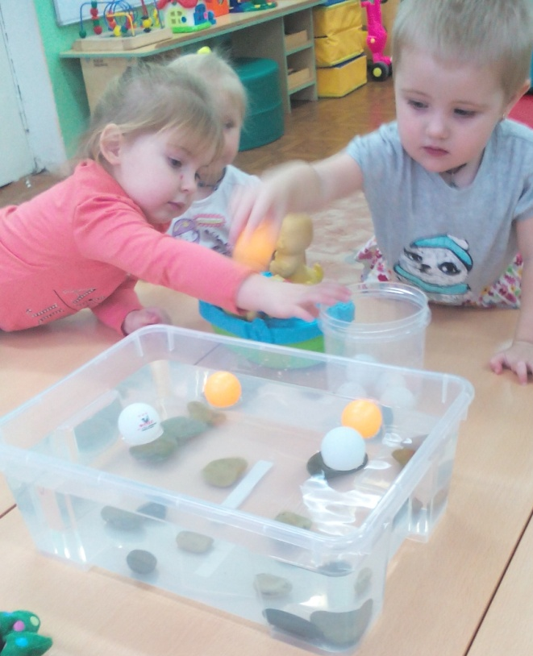
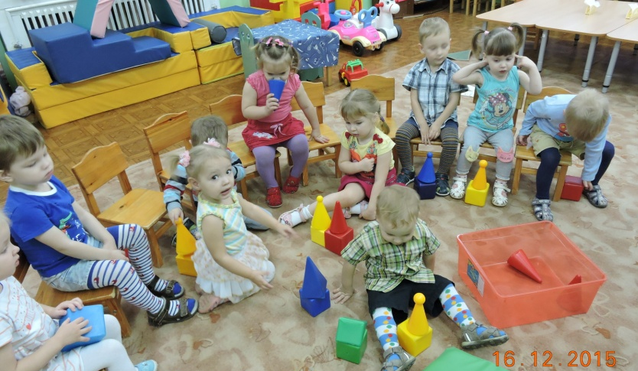
В возрасте двух - трех лет дети должны познать главные сенсорные свойства предметов и объектов природы, с которыми они постоянно взаимодействуют - форму, цвет, величину, степень твердости или мягкости, характер поверхности, а также познать видимые составные части предметов и объектов; кроме того, получить первоначальные представления о возможной деятельности с ними.

Slide 4
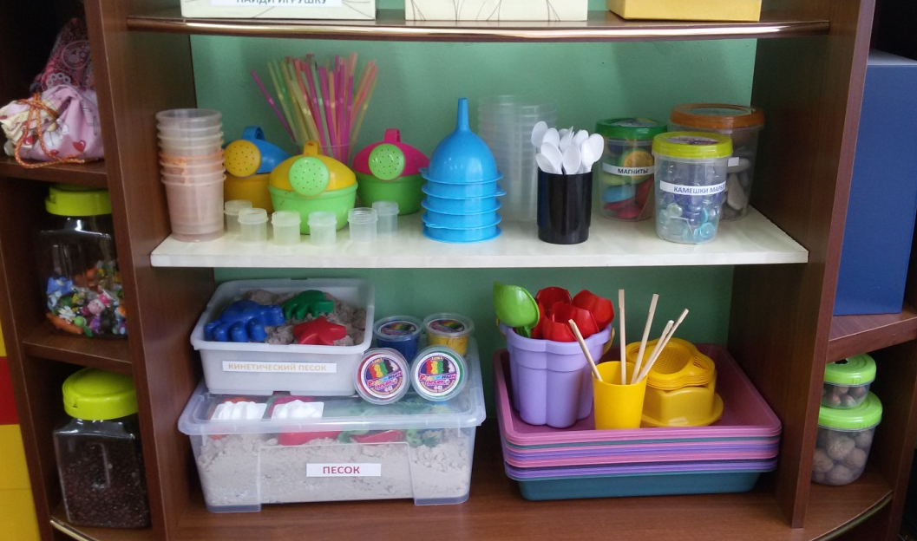
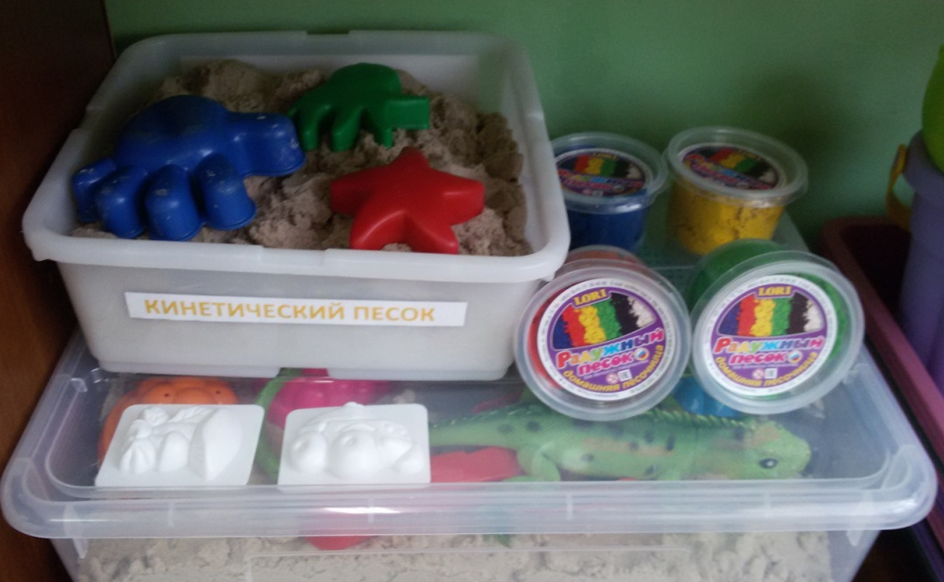
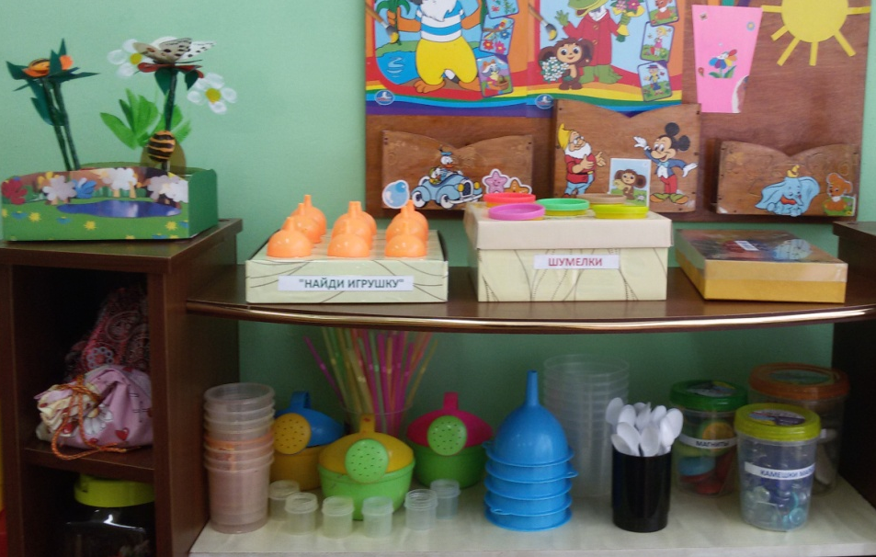
Уголок экспериментирования

Slide 5
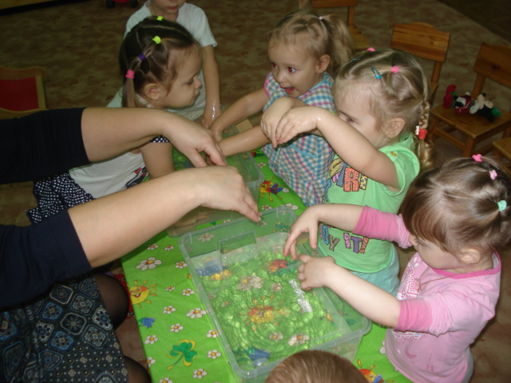
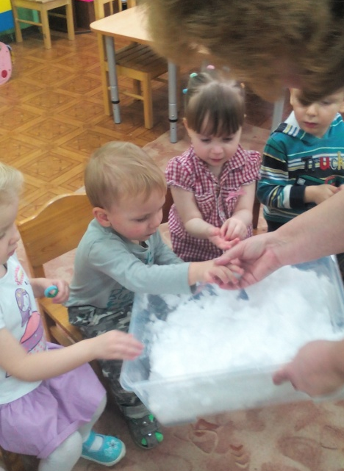
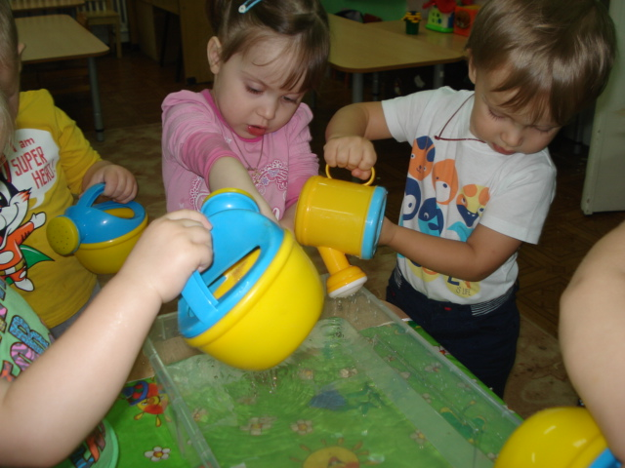
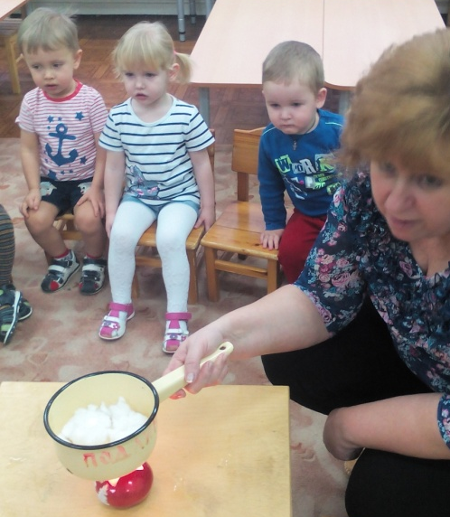
Играем с водой.
Во время экспериментов дети получают представления о том, что вода жидкая, поэтому может разливаться из сосуда; что вода не имеет цвета, но ее можно покрасить; что вода может быть теплой и холодной, что вода прозрачная, но она может стать мутной; что некоторые вещества в воде растворяются, а некоторые при этом могут передавать воде свой вкус; что вода может превращаться в лед, а лед может превращаться в воду.

Slide 6
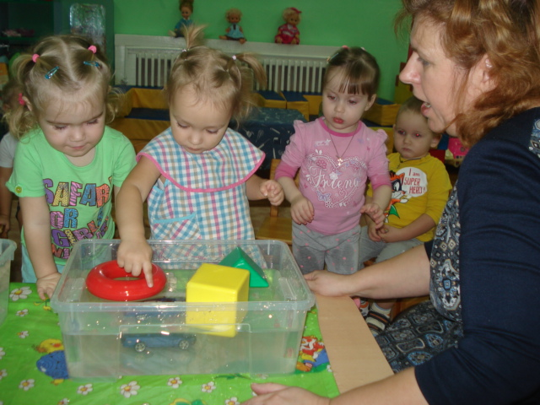
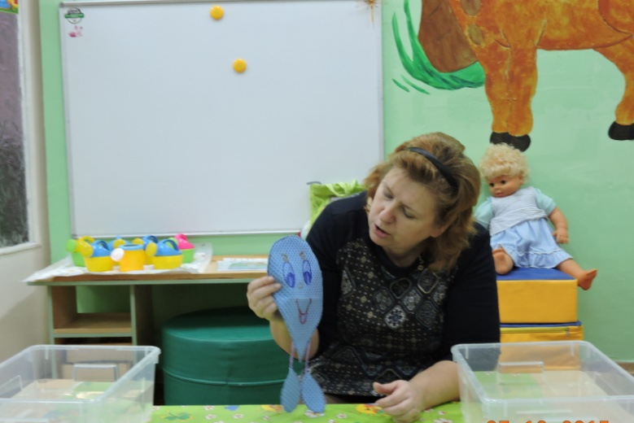
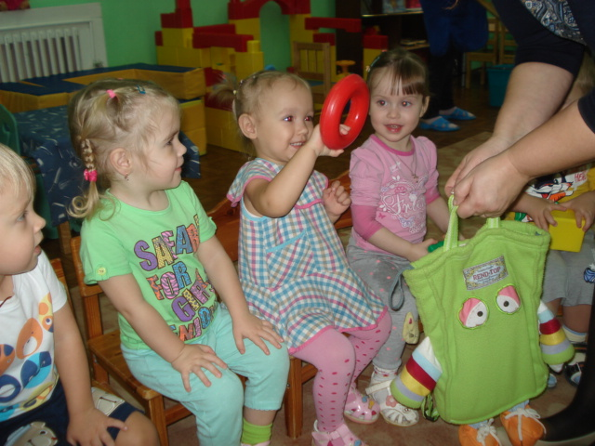
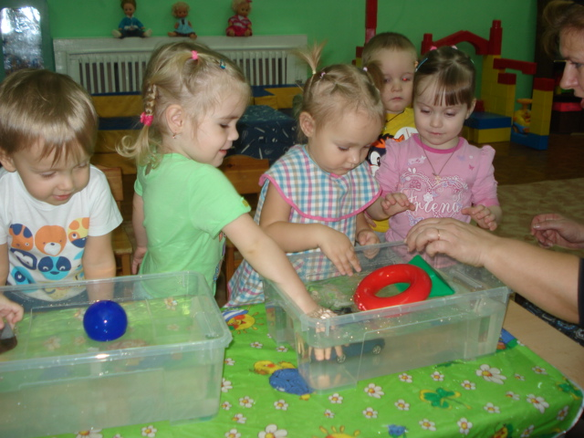
«Тонет – не тонет»
- дать представления о плавающих и тонущих телах.

Slide 7
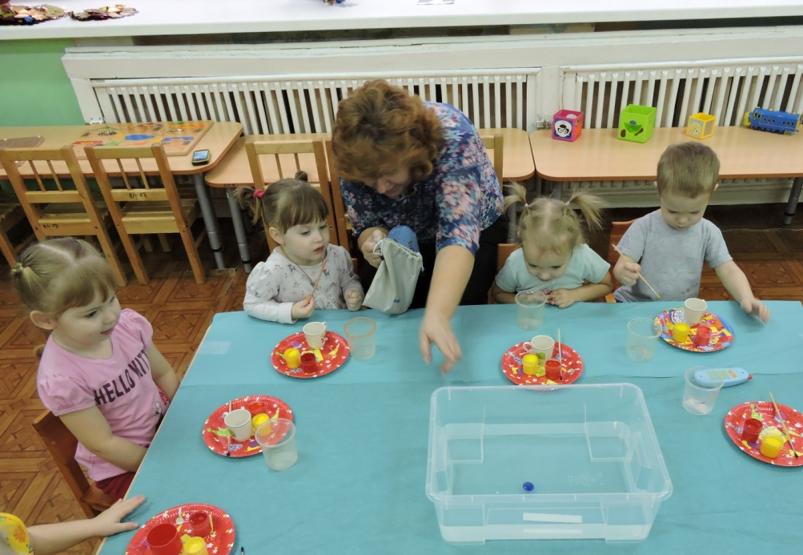
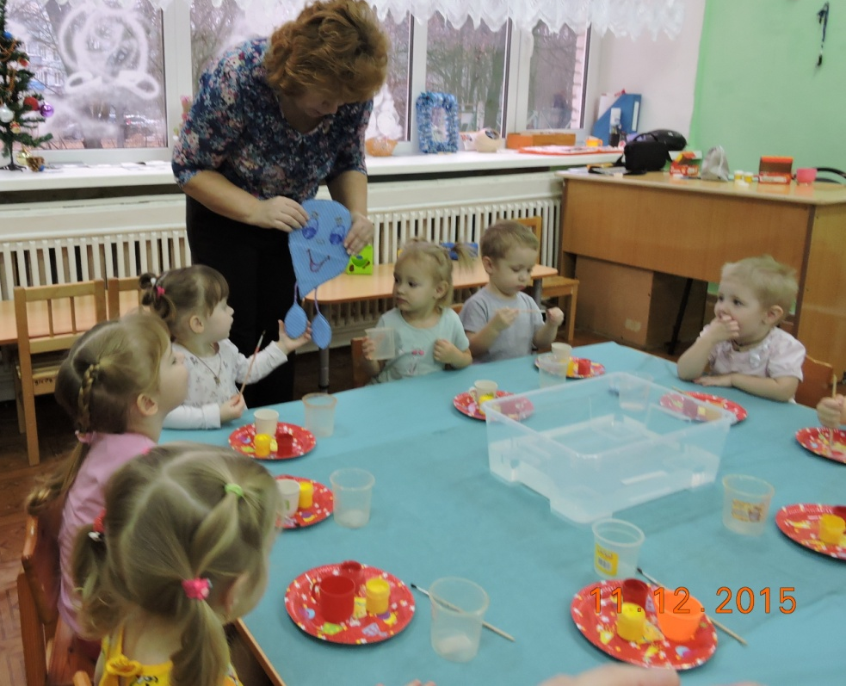
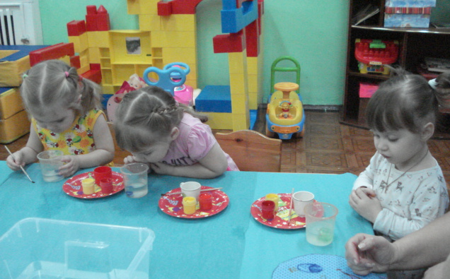
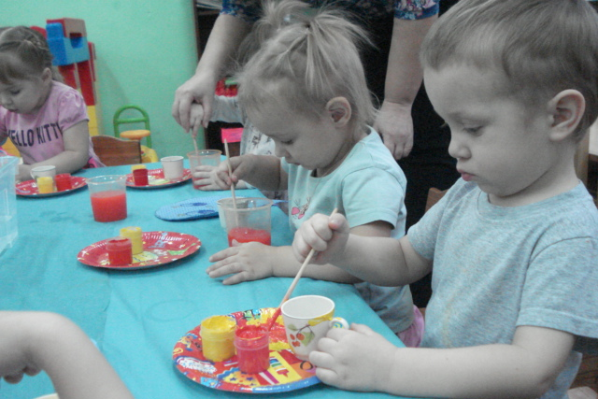
«Найди ракушку»
- познакомить детей со свойствами воды — прозрачность, бесцветность, может менять цвет.
- Здравствуй, Капелька!
Какая вода чистая и прозрачная. Мы можем увидеть всё, что лежит на дне.
« И куда же ты делась?»

Slide 8
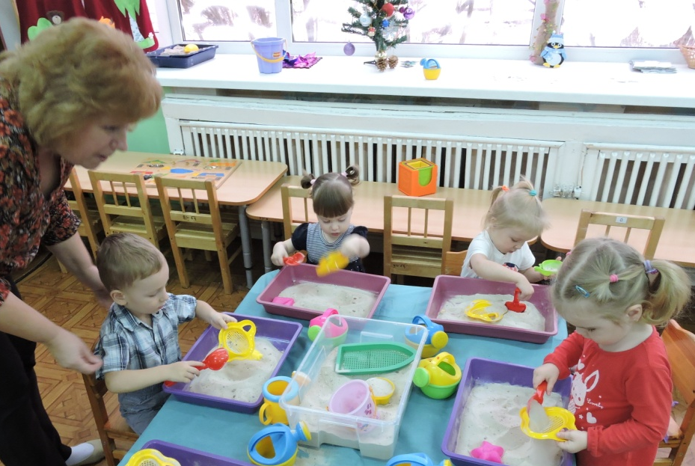
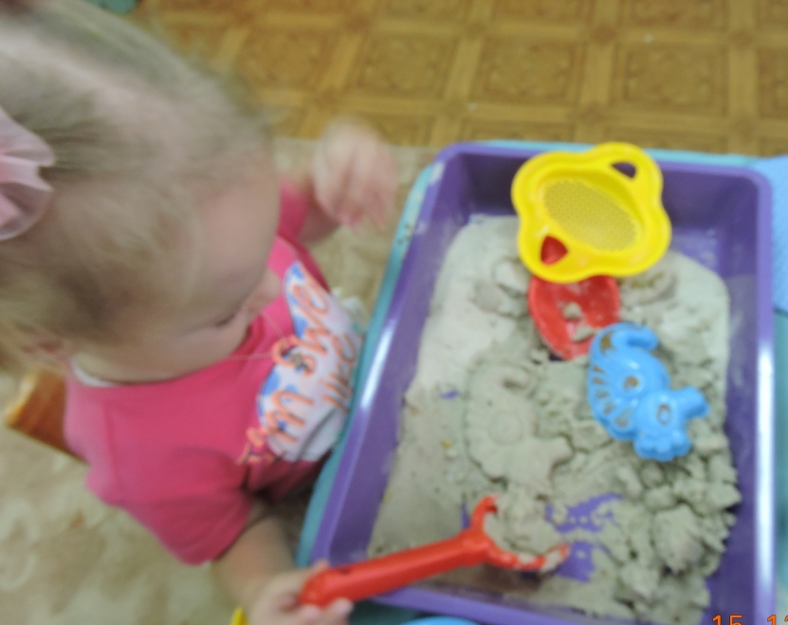
«Песок»
«Просеем песочек»
Проводя различные игры и эксперименты с песком, мы знакомим детей с его свойствами: сыпучий, сухой, мокрый. Из мокрого песка можно делать куличики. Сухой песок светлый, коричневый; мокрый -темный, холодный.
- Почему же, ты, сыпешься, а не льёшься как водичка?
- У меня получился куличик!

Slide 9
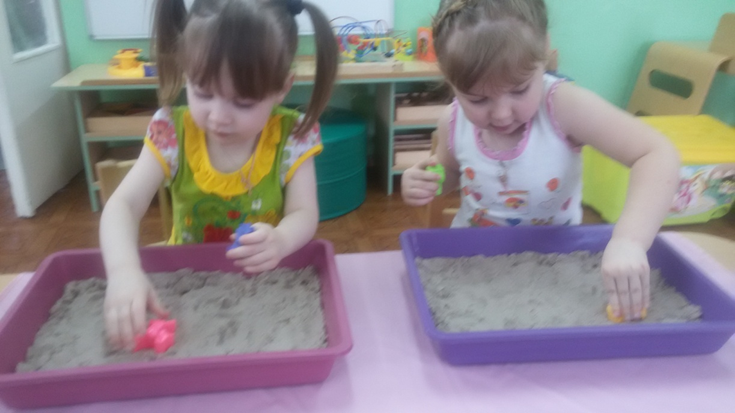
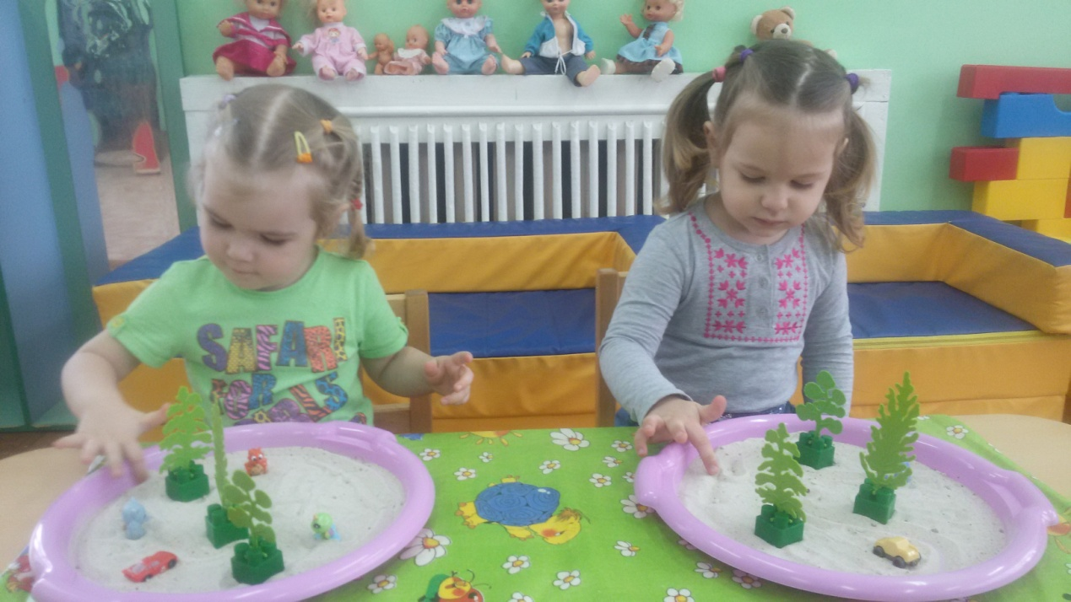
На мокром песке можно узнать кто оставил следы
А по сухому песку так приятно рисовать

Slide 10
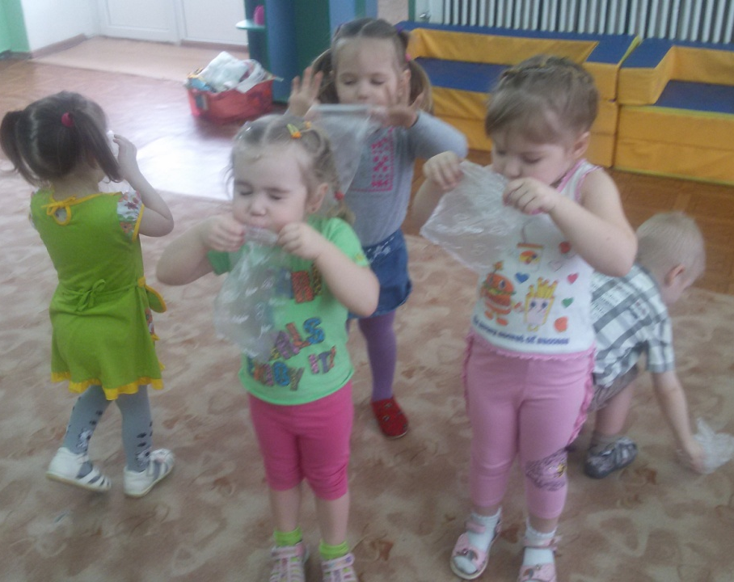
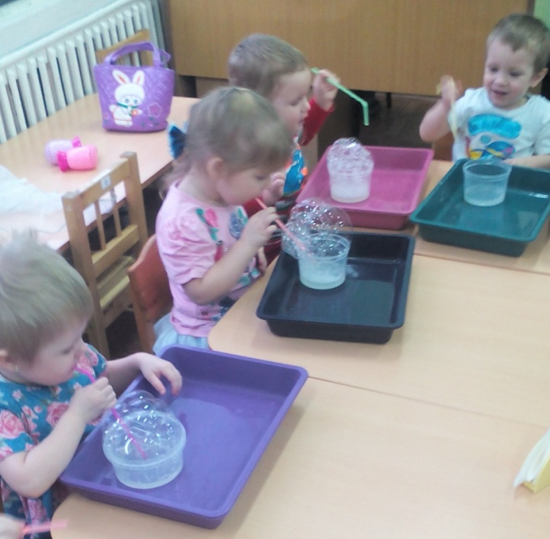
« Воздух- это ЧТО?»
- Воздух, я тебя поймаю!
«Лодочка, плыви!»
- Вот это, да...!

Slide 11
Экспериментальная деятельность вызывает огромный интерес у детей и является средством, помогающим ребёнку самостоятельно освоить исследовательскую деятельность, а так же выстроить отношения между воспитателем и детьми на основе партнерства, повышает уровень экологической культуры у детей, формирует осознанно правильное отношение к объектам и явлениям природы, экологическое мышление.
Все, что ребенок слышит, видит и делает сам, усваивается прочно и надолго.

